Slide 1
Druhy vyšetření v patologii, bioptická průvodka.
Cytodiagnostika.
Iva Staniczková Zambo
I. ÚP FN u sv. Anny a LFMU

Slide 2
Biopsie
z živého organismu odebraná tkáň, která je využita pro diagnostické účely (X autopsie)
může být i terapeutická
prováděna pod zrakovou / palpační kontrolou
  operační přístup, endoskopie/laparoskopie
  UZV, CT, MRI
  stereotakticky (s 3D zaměřením)

Slide 3
Biopsie … metody přístupu
otevřená (operace)
  excize (vč. resekce / amputace / exartikulace)
  probatorní excize (incize)
uzavřená
  endoskopická mikroexcize: gastro-, kolono-, ERCP, broncho-, mediastino, cysto-, artroskopie
  punkční biopsie
    průbojníková (punch): kůže, mamma…
    tenkojehlová (FNAB, core cut, vakuová): ŠŽ, mamma, ložiskové procesy vnitřních orgánů a kostí
  biopsie kličkou: čípek

Slide 4
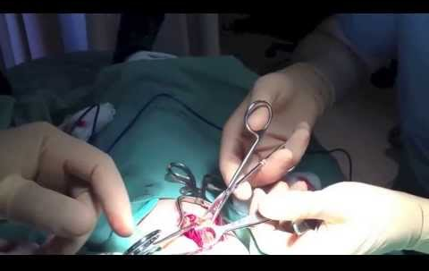
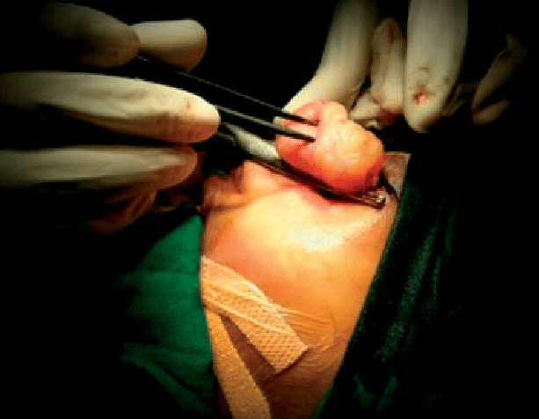
BIOPSIE OTEVŘENÁ

Slide 5
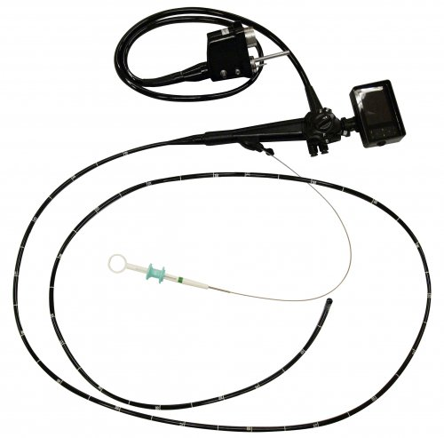
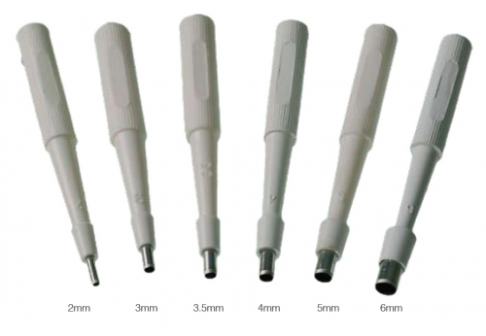
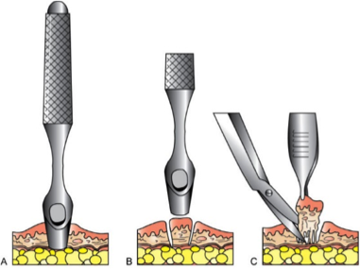
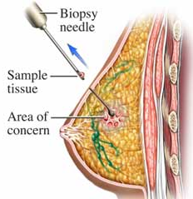
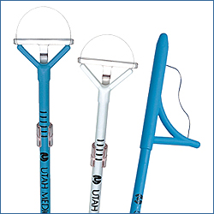
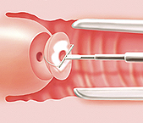
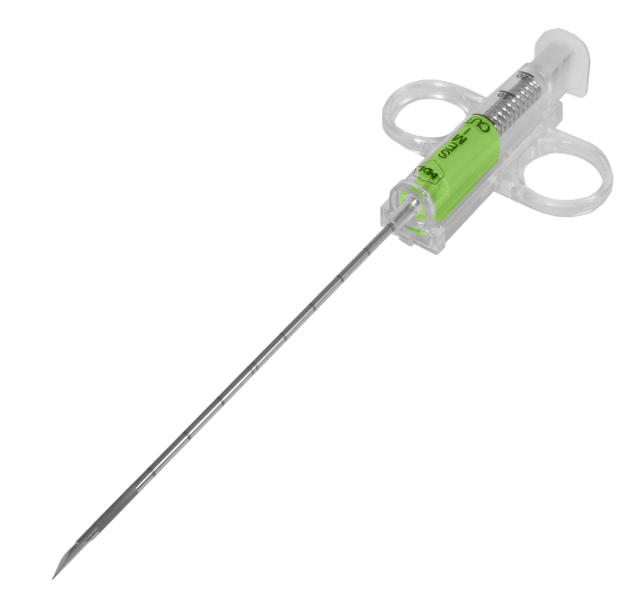
BIOPSIE UZAVŘENÁ

Slide 6
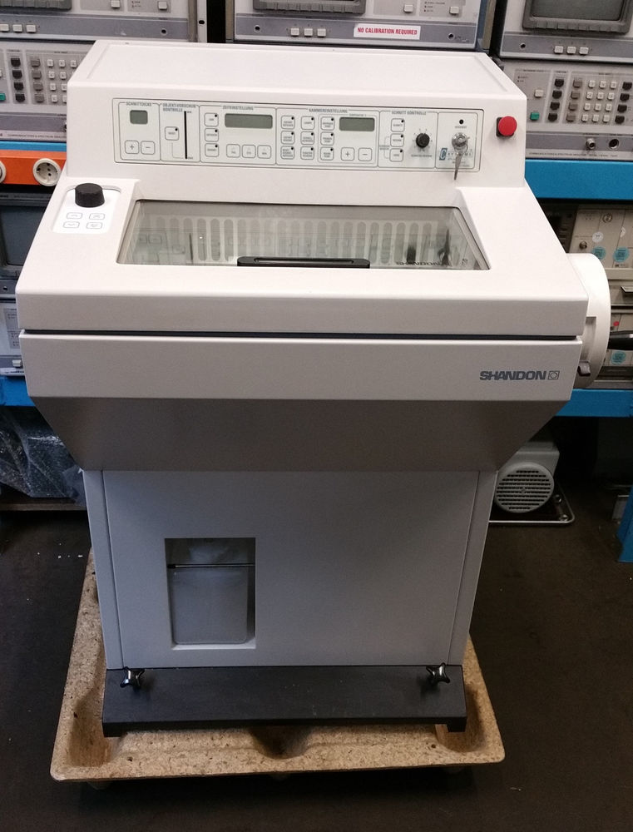
Biopsie
peroperační biopsie pro rychlé kryostatové vyšetření
  během operace další postup (⇒rozsah operace)
  technicky náročná (zpracována na mikrotomu, barvení ručně v rychlém režimu)
≈20 min
  nižší výtěžnost proti standardně zpracované biopsii
    ?: tumor ano X ne, benigní X maligní
    bližší typizace není vždy možná

Slide 7
Limitace
kvalita a technika odběru
  mechanické poškození, termické artefakty
málo reprezentativní odběr
FIXACE
  vhodná fixace
    vysychání, voda… nevhodné fixační medium ⇢AUTOLÝZA či pozdější limitace ve vyšetření (enzymová histochemie, IMF, ELM)
  dostatečné množství fixační tekutiny (cca 10x >objem tkáně)
  doba fixace (prům. 24 hod…. až 3 dny)
PRŮVODKA

Slide 8
Kterou bioptickou techniku zvolit?
komfort pacienta X reprezentativnost odběru
  nyní snaha o minimálně invazivní přístup
    krátká hospitalizace, méně komplikací
    riziko málo reprezentativního odběru → nutnost rebiopsie
  u objemných heterogenních tumorů je odběr z více míst i okolí tumoru
    následná resekce musí zahrnout i místo původní biopsie!!!
Má být diagnostická biopsie zároveň kurativní?
  u menších a dostupných lézí většinou ano
    resekce (otevřená biopsie)
    mikroexcize – např. polypektomie (uzavřená biopsie)
UZAVŘENÁ (mikroexcize, punkce…)
OTEVŘENÁ (probatorní excize)

Slide 9

PRŮVODKA !!!

Slide 10
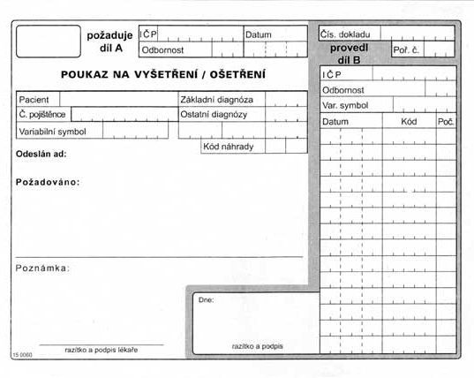
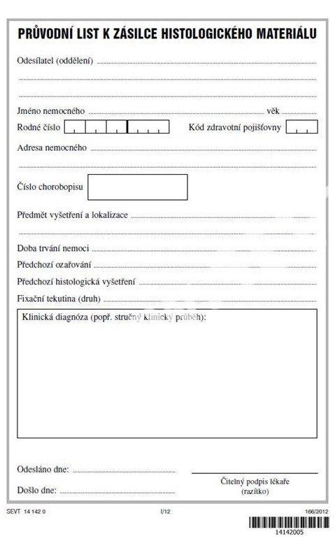
JMÉNO, RČ
KLINICKÁ DG.
PŘEDMĚT VYŠETŘENÍ, LOKALIZACE
DOBA TRVÁNÍ
FIXAČNÍ TEKUTINA
BLIŽŠÍ KLINICKÉ INFO
  vzhled léze, dynamika růstu, další choroby pacienta, klinická dif. dg.

Slide 11
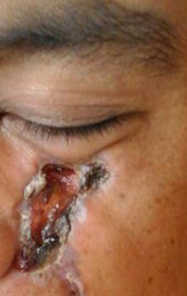

Otevřená biopsie
excize
(resekce)
incize
(probatorní excize)
léze je odstraněna celá
(i do hloubky) vč. bezpečnostního lemu
bezpeč. lem různě široký (dle klin. dg.: seborhoická veruka X melanom)
odebrána část léze s přechodem do nepostižené tkáně
dg. malignity
Rozhodnutí o šířce resekčních okrajů

Slide 12
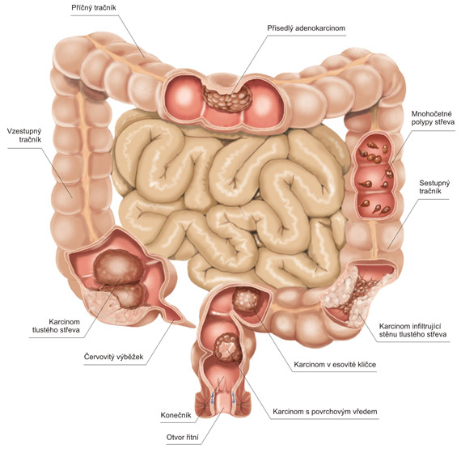
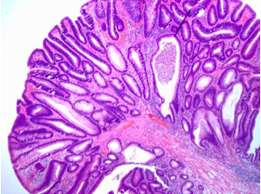

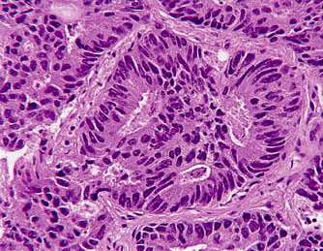

Mikroexcize ⇨ resekce
follow-up (kolonoskopie)
parciální/totální kolektomie
(vč. perikolických LU v mezenteriu)
následná onkologická léčba (CHT +ev. RT, follow-up)
+

Slide 13
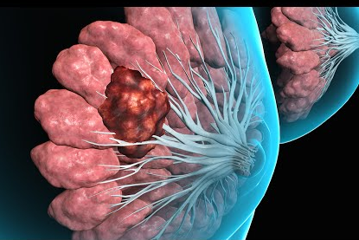
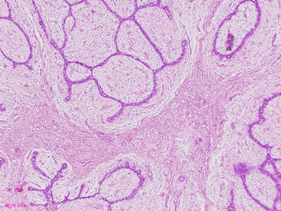
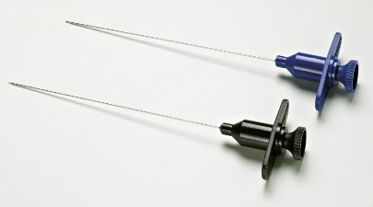
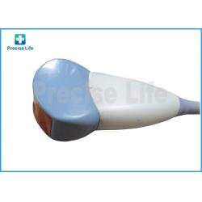
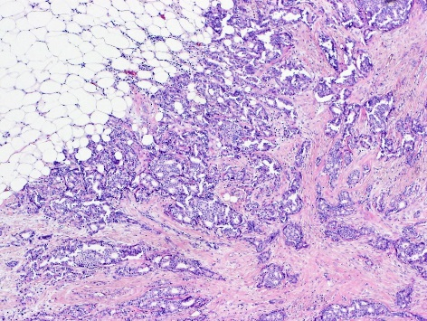
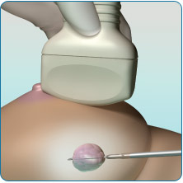
Core-cut/FNAB biopsie ⇨ resekce
resekce léze s těsnými okraji nebo jen sledování na UZV/mammografu
+
lumpektomie / mastektomie + event. estetická rekonstrukce prsu
následná onkologická léčba (CHT + RT, follow-up)

Slide 14
CYTOLOGIE

Slide 15
Cytologie
jednotlivé bb. rozetřené na podložním skle
ztráta kontinuity tkáně
(většinou nelze posoudit architektoniku léze ⇒ dg. méně přesná, někdy jen orientační)
většinou jako
prebioptické vyšetření

Slide 16
Cytologie … význam
dg. závěry ze stále menších vzorků
  snaha minimalizovat diskomfort a morbiditu pacienta při odběru materiálu
  ale rostou požadavky na stále podrobnější diagnostické závěry
    roste počet patologem reportovaných prognostických faktorů, které ovlivňují následnou terapii
  je vyvíjen tlak na zkrácení časového úseku nezbytně nutného pro stanovení správné dg.
    CYTOLOGIE JE RYCHLÁ, LEVNÁ, ale MÉNĚ PŘESNÁ
    histopatologie a cytopatologie jsou KOMPLEMENTÁRNÍ vyšetřovací metody

Slide 17
Cytologie … význam
benigní X maligní (výhoda: rychlá informace)
  benigní dg.:
    často formulována jako „bez onkologicky supektních bb.“
  maligní dg:
    snaha o specifikaci histotypu (dlaždicobuněčný CA, adnoCA, papilární CA, uroteliální CA apod.)
v některých lokalizacích i diagnostická → dostatečný závěr pro rozhodnutí o následné terapii (!)
  ŠŽ
  čípek děložní
  pankreas
  „vývodné cesty močové“
negativní cytologie neznamená absenci malignity !!!
nediagnostická cytologie bez onkol. susp. bb.

Slide 18
Cytologie … limitace (kdy je omezeně využitelná)
orgány, ve kterých dg. neoplastických procesů (zvl. G1) vázána na morfologické architektonické detaily (cytologické charakteristiky jsou upozaděny)
anebo je dg. nemožná bez použití četných speciálních metod (IHC, histochemie, molekulární patologie…)
léze slinných žláz, muskuloskeletální patologie, primární jaterní tumory, tumory ovária, ledvin a lymfomy…

Slide 19
Typy cytologických vyšetření
Exfoliativní cytologie
(stěr, otisky)
FNAC
(aspirace)
Tělní tekutiny
(punkce, laváž)
SLIZNIČNÍ POVRCHY
čípek
GIT (jícen, žlučovody)
bronchy
…kůže…
Z ČÁSTEČNĚ CYSTICKÝCH LÉZÍ
ŠŽ
mamma
LU
cysty…
VOLNÁ TEKUTINA
peritoneum, pleura, perikard
likvor
klouby
moč
BAL
…sputum…
LBC (liquid based cytology)

Slide 20
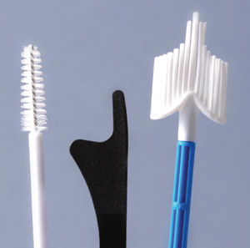
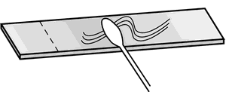
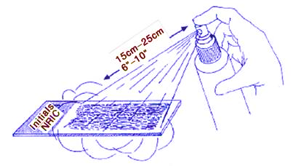
EXFOLIATIVNÍ CYTOLOGIE
bb. jsou odloupnuty /seškrábnuty / setřeny z epiteliálního povrchu
materiál natřen na označené podložní sklíčko
nátěr fixován 95% alkoholem nebo zaschnutím na vzduchu

Slide 21
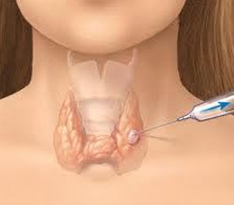
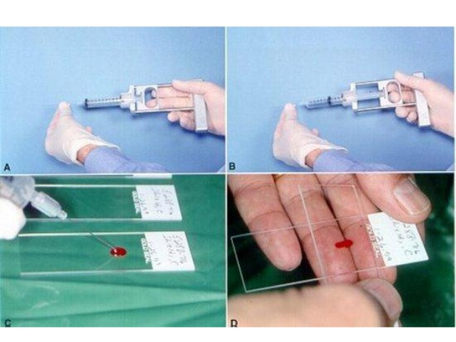
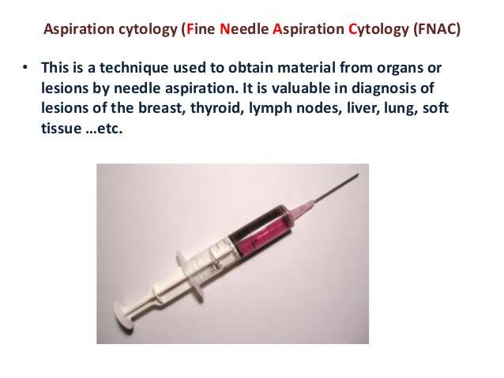
Fine Needle Aspiration Cytology
bb. jsou aspirovány tenkou jehlou (pod zrakovou / UZV kontrolou)
kapka na podložní sklíčko→ dalším podložním sklíčkem kapka rozetřena (kolik kapek, tolik nátěrů)
nátěr fixován 95% alkoholem nebo zaschnutím na vzduchu (dle zvyklostí: např. ½ skel alkoholem, ½ na vzduchu)

Slide 22

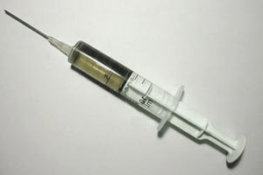
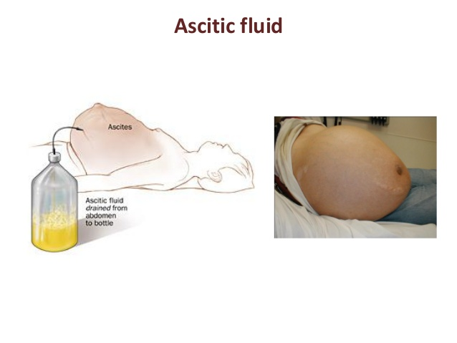
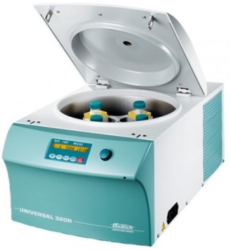
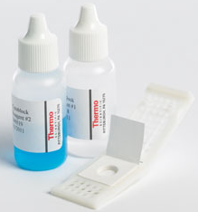
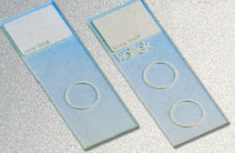
Punkce / laváž tělních tekutin
tekutina je punktována/ drénována
centrifuga (cytospin)
sediment je nanesen na podložní skla („terčík“)
sediment je vložen do kazetky → cytoblok (parafínu ... řezy ... HE + lze i IHC)

Slide 23
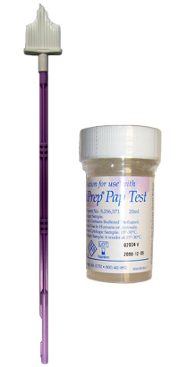
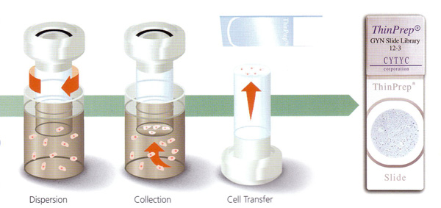
LBC, thinprep (cytologie v tenké vrstvě)
bb. jsou setřeny z epiteliálního povrchu
kartáček vymyt v mediu®
homogenizace → na podložní sklíčko „terčík“ (+rezervní materiál pro IHC/genetiku...)

Slide 24


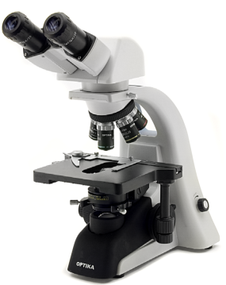



odběr cytologického materiálu
  nátěry na podložní skla
  (+ fixace)
  tekutý materiál (stříkačky, zkumavky, sputovky…)
v laboratoři:
  zhotovení cytobloku, nátěrů po centrifugaci
  barvení
  montování pod krycí sklíčko/fólii
vyhodnocení nálezu cytologem-patologem

Slide 25
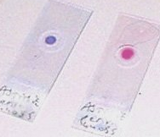
Zpracování v laboratoři
cytospin
  → „terčík“ na podložní sklo
  → cytoblok
barvení (záleží na předchozí fixaci)
  May-Grünwald-Giemsa-Romanovsky (MGG)
    po fixaci zaschnutím
    = eozin-methylen modř+ dtto chlorid + eozin
  Papanicolau (Pap)
    po fixaci alkoholem (cytofixativ)
    = modifikovaný HE (hematoxylin – oranž G – polychrom)
montování pod krycí sklo / folii

Slide 26
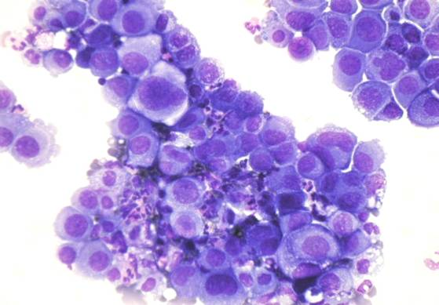
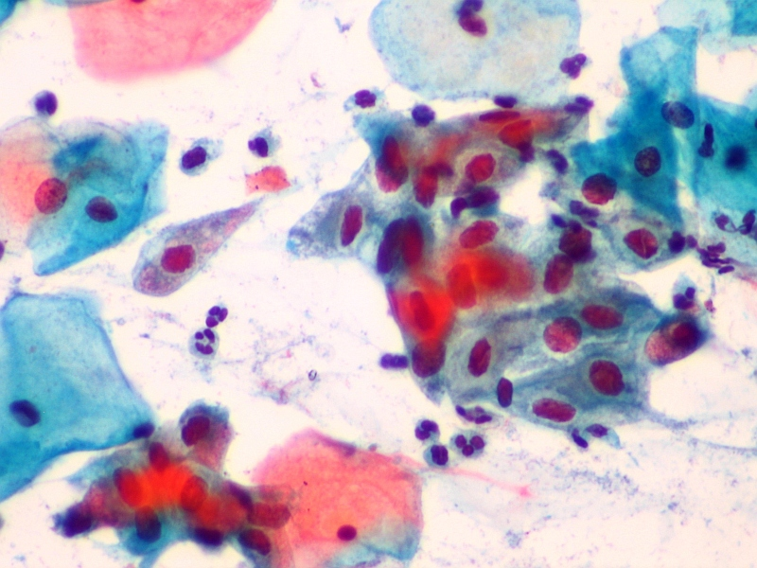
Barvení
zaschnutí → MGG
alkohol → PAP
extracelulární materiály
krvetvorné buňky a jejich granula
bakterie
ale horší barvitelnost jader (struktura chromatinu, vzhled jadérek atp.)
transparence buněk
hematoxylin barví jádro → detailní pozorování chromatinu
oranž G zdůrazní keratinizaci
ale horší detaily cytoplazmy

Slide 27
Cytologie …obecné principy hodnocení
kvalita a kvantita odebraného materiálu
  hodnotitelný
  nehodnotitelný, ale zpracovaný (limitovaně diagnostický)–proč?
  nehodnotitelný (= nediagnostický) vzorek – proč?
popis nenádorových změn
  zánětlivé bb., ery (tzv. buněčné pozadí)
  případná mikrobiální infekce
  reaktivní změny epitelií …
popis případných cytonukleárních atypií
  dlaždicových bb. / žlázových bb. / urotelií / mezotelií / lymfoidních bb. / stromálních elementů…

Slide 28
Cytologie …obecné principy hodnocení
buňka jako celek:
  velikost, tvar, N/C poměr
jádro:
  velikost, tvar, struktura, distribuce a denzita chromatinu, mitózy
  nukleoly - velikost, počet
cytoplazma:
  množství, tvar, charakteristiky dané barvením, textura, přítomnost inkluzí (vakuoly, pigmentová granula)
vztahy mezi buňkami:
  buněčná koheze, tvorba plachtovitých trsů, papil, duktů, apod.

Slide 29
Cytologie …obecné principy hodnocení
ZÁVĚR:
  nelze diagnostikovat (u nediagnostických vzorků, proč?)
  onkologicky negativní
  atypie nejistého významu (buňky nejisté biologické povahy)
  pozitivní nález:
    dysplastické změny
    suspektní neoplázie
    vysoce susp. z malignity
    maligní

Slide 30


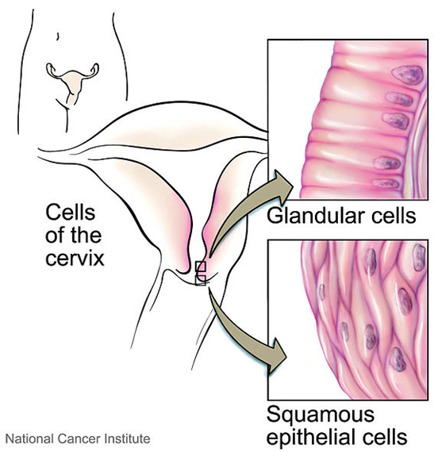
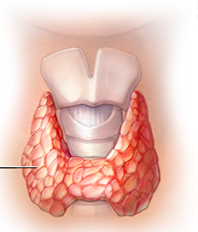
Závazná kritéria: Bethesda klasifikace
2014
2017

Slide 31
Nálezy „šedé zóny“
sledování pacienta + opakování cytologie v rozumném intervalu (minimálně za 3 měs.) či biopsie
děložní čípek
ŠŽ
    ASC-US - atypie dlaždicových bb. nejistého významu
    AGC-NOS - atyp. žlázových bb. nejistého významu
    ASC-H - atyp. dlaždicových bb., nelze vyloučit těžkou dysplázii
    atypie v terénu atrofie / zánětu / při IUD / po radiotp. / atypická reparace
    technicky limitovaný odběr (vysychání imituje LG i HG lézi!!)
    atypie nejistého významu
    suspektní z neoplázie (folikulární adenom X folikulární CA)
    suspektní z malignity (nutno specifikovat z jaké)
    atypie při zánětu (chronickém > akutním) / regresivní změny
    odlišení FA od FCa možné pouze histologicky !!!
    nejsou vyjádřeny všechny cytologické znaky konkrétní malignity

Slide 32
s RT a CHT asociované změny
akutní fáze:
  buňky se zvětší
  v cytoplazmě vakuoly
  jádra zvětšená až bizarní, ale chromatin jemný
  zánětlivé pozadí:
    nepříznivá odpověď: neutrofily a histiocyty
    příznivá odpověď: lymfocyty a fibroblasty
chronická fáze:
  atrofie epitelu, ale i obrovské epitelie

Slide 33
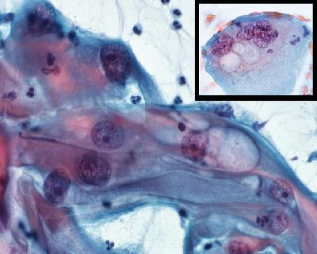
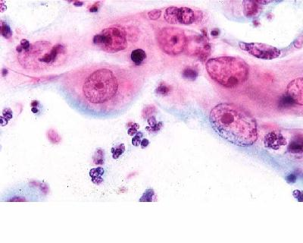
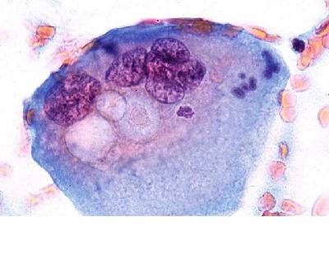
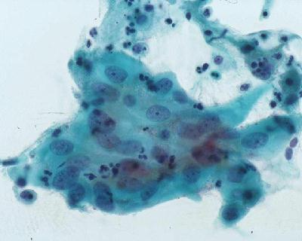
Postradiační změny - čípek

Slide 34
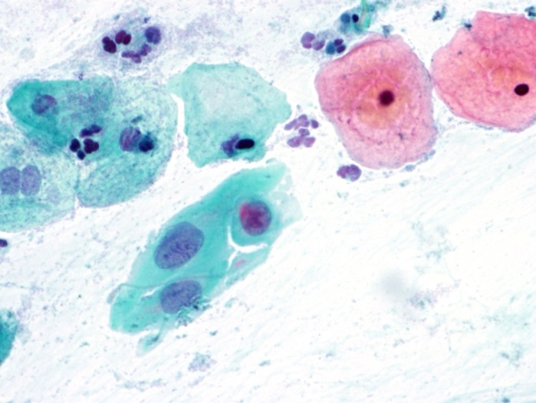
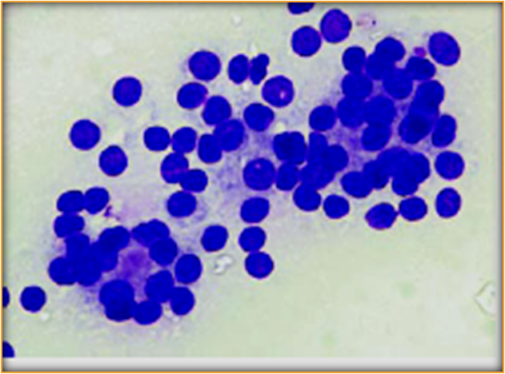
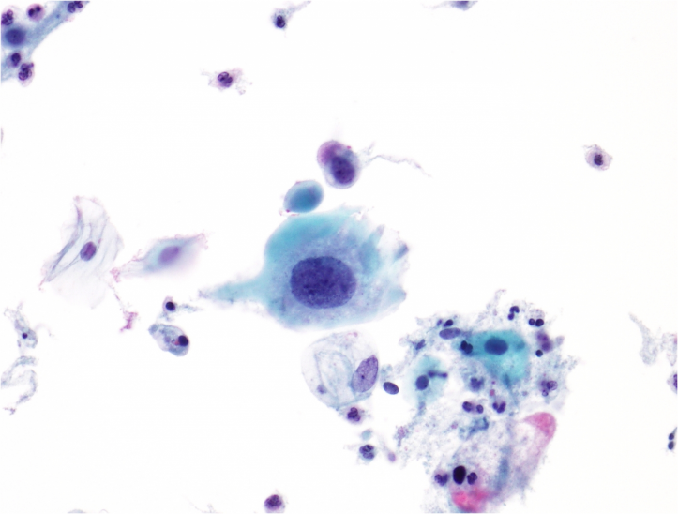
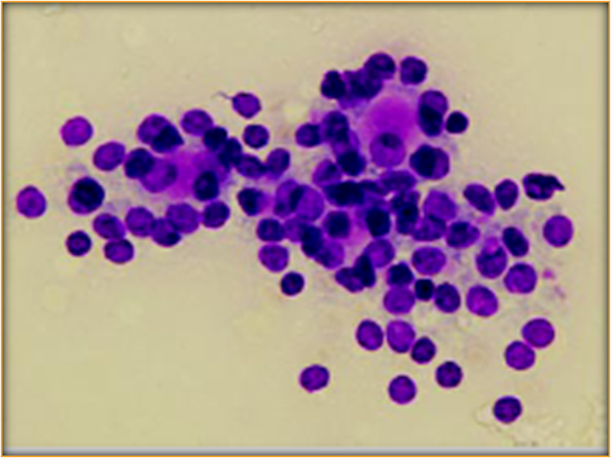
Nálezy „šedé zóny“
ASC US
ASC US
susp. z neoplázie
ASC H
susp. z neoplázie

Slide 35
Slideshow…

Slide 36
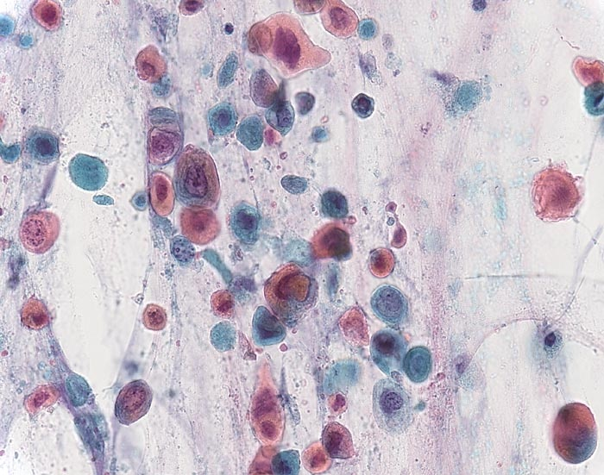
spinoCA (plic)

Slide 37

adenoCA (plic)

Slide 38

nekrotizující pankreatitida

Slide 39

neuroendokrinní tumor pankreatu

Slide 40

duktální adenoCA pankreatu

Slide 41

Papilární uroteliální CA

Slide 42





LSIL
ASC-H
SpinoCA
AGC-NEO, adenoCA
AGC-NOS

Slide 43

folikulární neoplázie štítné žlázy

Slide 44

papilární CA štítné žlázy

Slide 45



